Slide 1
Imagineering

Slide 2
Les 4 Beleving in de vrijetijd
Begrippen
Storytelling
Belevingsbouwstenen
Imagineering
Specialisatie Vrijetijd
IBS Toetsing
Kennistoets
Verantwoording
Presentatie
Week 1 | Week 2 | Week 3 | Week 4 | Week 5 | Week 6 | Week 7 | Week 8 | Week 9 | Week 10

Slide 3
Leerdoel
Aan het eind van deze les kun je:
Vertellen welke elementen een belevenis bevatten
Voorbeelden geven van bedrijven die zich met beleving bezighouden.
Goede storytelling beschrijven
Uitleggen wat imagineering is

Slide 4
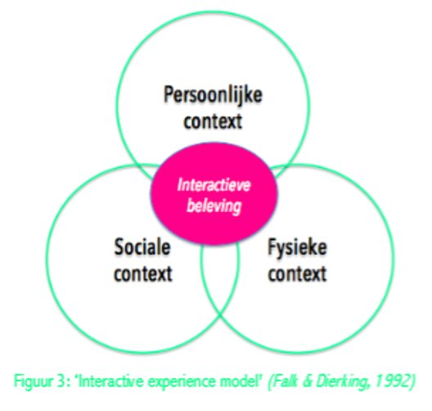
Korte herhaling 1 vorige week

Slide 5
Korte herhaling 2 vorige week
Imagineers denken niet in producten, maar in belevingswerelden.
Het instrumentarium van de imagineer om een belevingswereld te creëren bestaat uit deze bouwstenen:

Slide 6
Opdracht vorige week: Presenteer!
Schrijf op een vel je de naam van het vrijetijdsbedrijf.
Omschrijf in minimaal 3 zinnen het bedrijf. Wat doen ze, waarom doen ze dit, slogan..?
Wat doet het bedrijf met de belevenisbouwstenen?
Werk minimaal 3 bouwstenen zo uitbereid mogelijk uit

Slide 7
Wat kan er beter?
Jullie zijn/worden allemaal adviseur duurzame leefomgeving.
Schrijf minimaal twee punten op wat het bedrijf nóg meer zou kunnen doen om een betere beleving neer te zetten.

Slide 8
Waar houdt Imagineering eigenlijk in?
A) Kunstvorm
B) Technische trucs
C) Gebruik van plaatjes
D) Vormgeven van belevenissen

Slide 9
Waar houdt Imagineering eigenlijk in?
A) Kunstvorm
B) Technische trucs
C) Gebruik van plaatjes
D) Vormgeven van belevenissen

Slide 10
Imagineering: het creëren van belevenissen​
​
Samentrekking van de Engelse woorden:
'imagination' (verbeelding)
en
'engineering' (techniek).
https://www.youtube.com/watch?v=AYbFZHLRGqw

Slide 11
Storytelling – wat is het?
Een boodschap overbrengen door middel van een verhaal.
Je neemt de lezer mee in je gedachten, beelden, sfeerimpressies of merk.

Slide 12
Storytelling​
Een boodschap overbrengen door middel van een verhaal.
Je neemt de lezer mee in je gedachten, beelden, sfeerimpressies of merk. ​

Slide 13
Is dit storytelling?
https://www.youtube.com/watch?v=PeN3dCT70kw (plus)
https://www.youtube.com/watch?v=EPvKUt3qGEE (staatsloterij)
https://youtu.be/8oGyCQgNQSw (klaverblad)

Slide 14
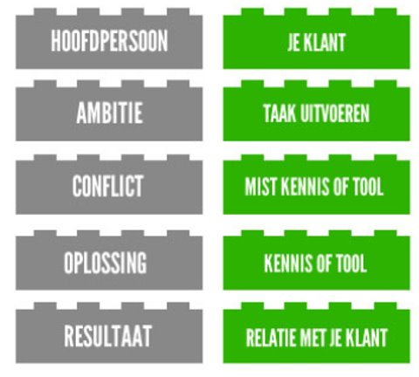
Goede storytelling​
Het verhaal bestaat uit deze elementen: ​
Het verhaal maakt emoties los bij de ontvanger.​
Het verhaal is authentiek en waar of waarachtig.​
​Gaat om beleving

Slide 15
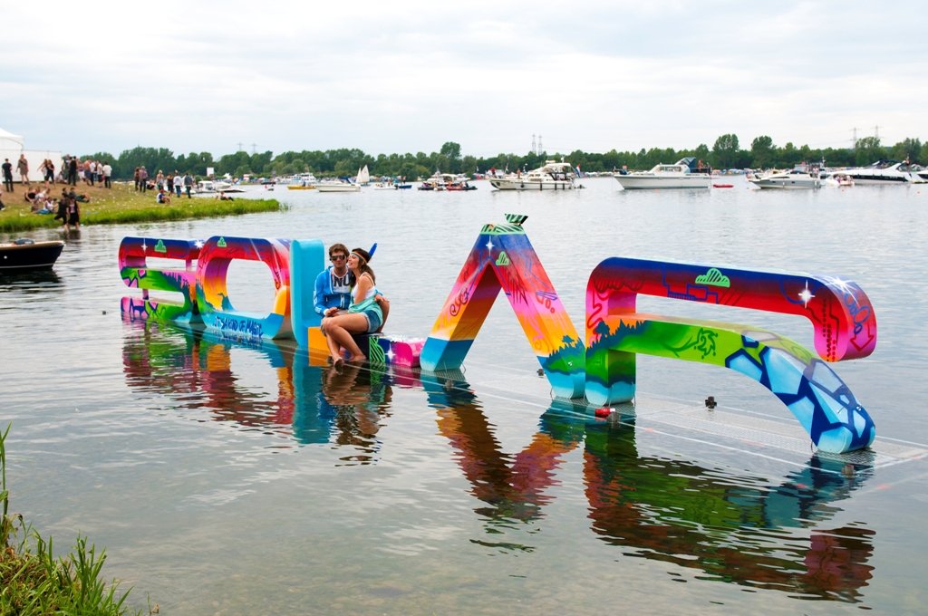
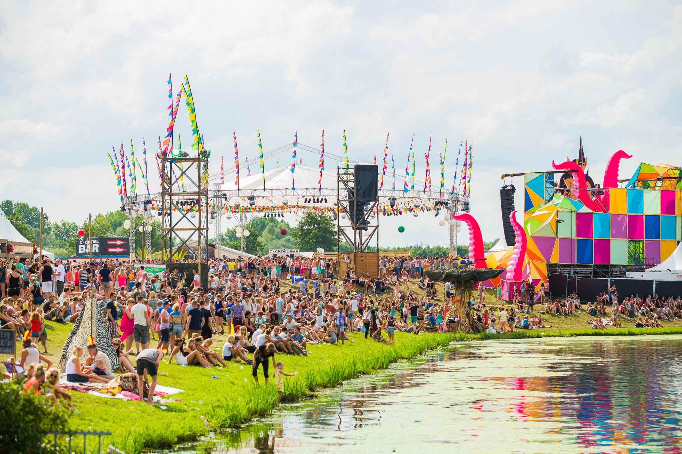
Voorbeeld: Solar
Notes:
Ontstaan vanuit de behoefte aan een festival met een kunstzinnige insteek, waar je zelf ook creatief aan de slag kunt. Normale dancefestivals war er immers al genoeg.
Co-creatie is belangrijk voor Solar. Goed georganiseerde chaos.
Voorbeeld: sleutelhanger met een code die je krijgt als je je vuilnis netjes opruimt. Als jongeren een opening van een expositie oid hebben krijgen alle mensen met zo`n sleutelhanger daar een update van. Co-creatieproces moet het hele jaar doorgaan.
Kernwaarden: familie geovel, samen, positief, vooruitstrevend, ontdekken, kunstzinnig en creatief. Het moet een kleurrijke ontdekkingstocht zijn.

Slide 17
Voorbeeld De Wintertuin – Tilburg
https://www.youtube.com/watch?v=AvSBuxAQDJk

Slide 18
Voorbeeld
Van Gogh Nationaal Park
Van Gogh Homeland Experience

Slide 19
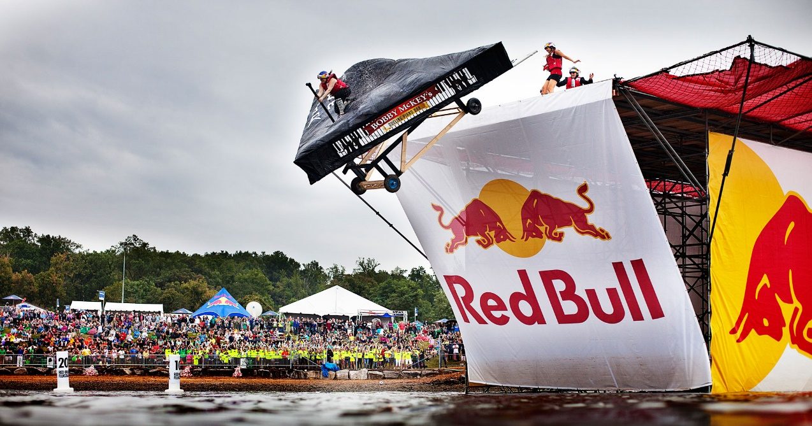
Voorbeelden
http://energydrink-nl.redbull.com/
Notes:
Redbull geeft je vleugels. VLEUGELS GEVEN AAN MENSEN EN IDEEËN

Slide 20
Goede storytelling​
Het verhaal bestaat uit deze elementen: ​
Het verhaal maakt emoties los bij de ontvanger.​
Het verhaal is authentiek en waar of waarachtig.​
​

Slide 21
Opdracht​: ontwerp zelf een logo
Stap 1:
Begin met tekenen van iets waaraan iemand jouw bedrijf / product / dienst aan herkent

Slide 22
Opdracht: ontwerp zelf een logo
Stap 2:
Vertalen naar:
Vorm / object / ding / dier / kleur
Wat is de (symbolische) betekenis ervan?
Ga op onderzoek uit

Slide 23
Opdracht: ontwerp zelf een logo
Stap 3:
Wat is je verhaal? - Leg uit in max. 3 zinnen

Slide 24
Opdracht: ontwerp zelf een logo
Stap 4:
Wat lever je in? (Teams)
- Jouw logo + / A4 formaat
- Uitleg van jouw logo / A4 formaat

Slide 25
Opdracht: ontwerp zelf je logo
Stap 1: Begin met tekenen
Stap 2: Vertalen naar:
Vorm / object / ding / dier / kleur
Stap 3: wat is je verhaal? – leg uit in max 3 zinnen
Stap 4: Lever in via Teams ( Logo – A4 + Uitleg A4)

Slide 26
Leerdoel
Aan het eind van deze les kun je:
Vertellen welke elementen een belevenis bevatten
Voorbeelden geven van bedrijven die zich met beleving bezighouden.
Goede storytelling beschrijven
Een logo of badge ontwikkelen die bij jouw bedrijf/product of dienst past en deze beleving ook uitstraalt

